Slide 1
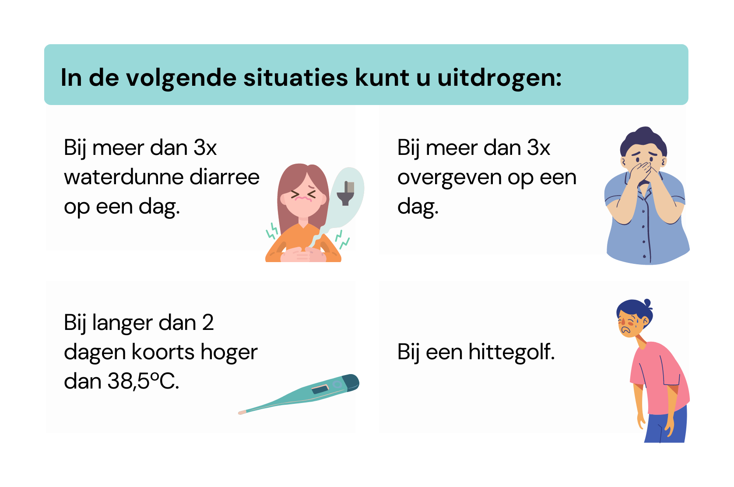
MEDICIJNEN EN UITDROGING
Werken uw nieren minder goed?
Het kan bij dreigende uitdroging nodig zijn om sommige medicijnen tijdelijk aan te passen.
In de volgende situaties kunt u uitdrogen:
Neem contact op als:
Bij meer dan 3x waterdunne diarree op een dag
Bij meer dan 3x
overgeven op een
dag
uw nieren minder goed werken
én
u één of meer van deze klachten ervaart.
Bij langer dan 2 dagen koorts hoger dan 38,5ºC
Bij een hittegolf
Meer informatie?
Vraag het uw arts of apotheker.

